Slide 1
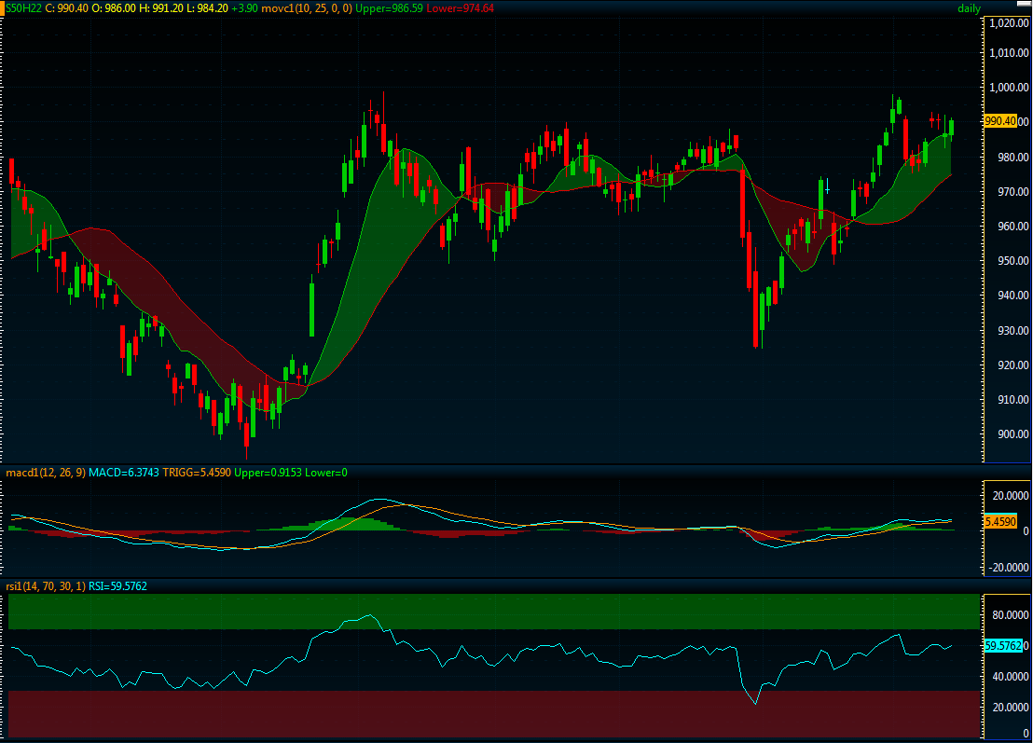
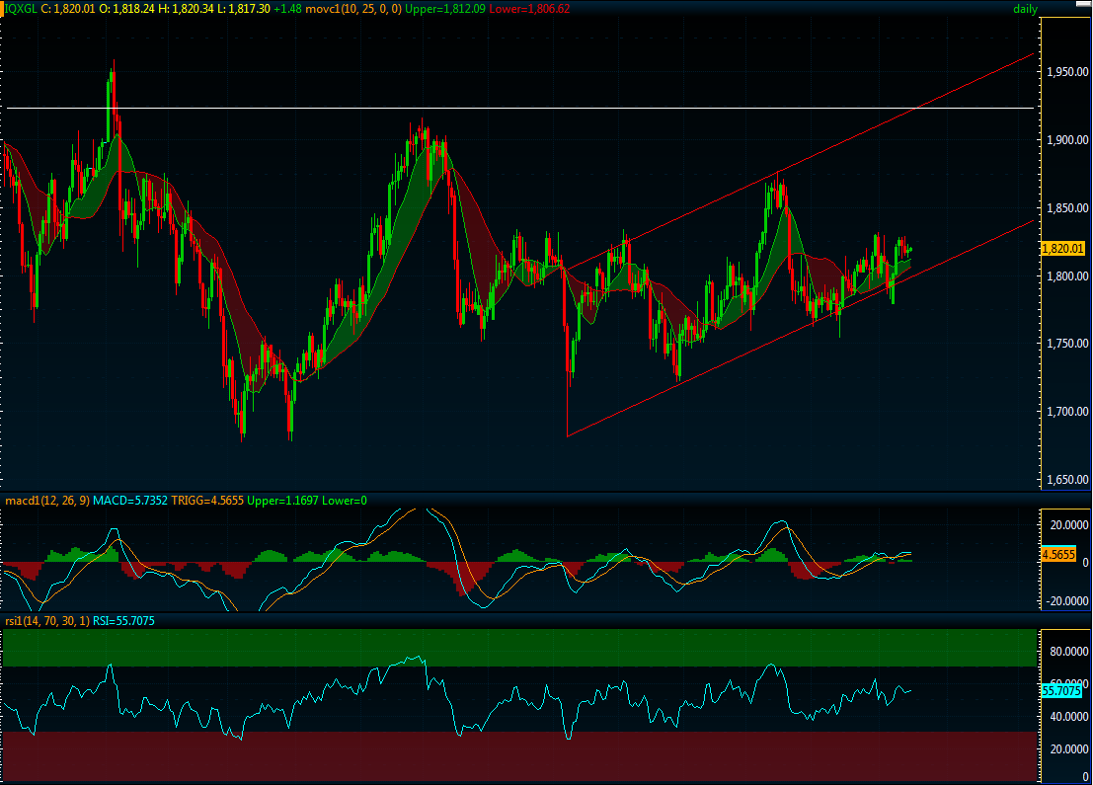
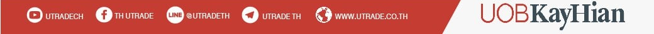
TFEX Strategy
18 January 2022
SHORT
S50H22
ตลาดผ่อนคลายช่วงสั้น แต่ภาพระยะกลาง-ยาวยังเป็นลบ
ประธานเฟดที่ลดโทนความเข้มงวดทางการเงินลงประกอบกับตัวเลขผู้ติดเชื้อโควิด-19 ในประเทศที่ยังไม่สูงกว่าหนึ่งหมื่นรายต่อวัน คาดหนุนจิตวิทยาการเก็งกำไรในระยะสั้น อย่างไรก็ตาม ด้วย valuation ตลาดที่ค่อนข้างตึงตัวเมื่อเทียบกับค่าเฉลี่ยในอดีตรวมถึงภูมิภาค อาจเป็นปัจจัยที่ทำให้การขึ้นต่อของดัชนีหลังจากนี้เป็นไปอย่างยากลำบาก
Entry | Target | Stop loss
990-1000 | 950-965 | 1004
LONG
GOH22
ยังมองทองคำอยู่ในเฟสขาขึ้น
พฤติกรรมราคาทองคำต่อประเด็นเฟดค่อนข้างแข็งแกร่ง (ยืน-ปรับขึ้น แม้เฟดส่งสัญญาณเข้มงวดทางการเงิน) ขณะที่ปัจจัยเชิงเทคนิคสะท้อนภาพขาขึ้นของราคาทองคำ ทั้งนี้เรายังมอง demand ต่อทองคำยังคงแข็งแกร่งท่ามกลางความกังวลเกี่ยวกับ inflation และ monetary policy mistake กลยุทธ์แนะใช้จังหวะการย่อตัวของราคาในการเปิดสถานะ Long
Entry | Target | Stop loss
1800-1815 | 1850-1860 | 1740
Analyst: Chaiwat Arsirawichai +662 659 8301
Thansin Klinthanom +662 659 8025

